Slide 1
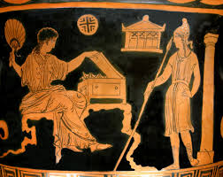
STORIA , ARTE E CULTURA GRECA: LE RADICI DELLA CULTURA OCCIDENTALE
ATTIVITA’ ASINCRONICA INTERDISCIPLINARE
STORIA ARTE ED. CIVICA
INS. ZANFARDINO 5 C
La cultura greca è alla base della cultura attuale :
ARTE. LETTERATURA – TEATRO ..FILOSOFIA
‘’SIAMO NANETTI SULLE SPALLE DI GIGANTI…’’
Modello di armonia
Tra Dignità personale del cittadino (individuo)
E il suo ruolo sociale nella polis

Slide 2
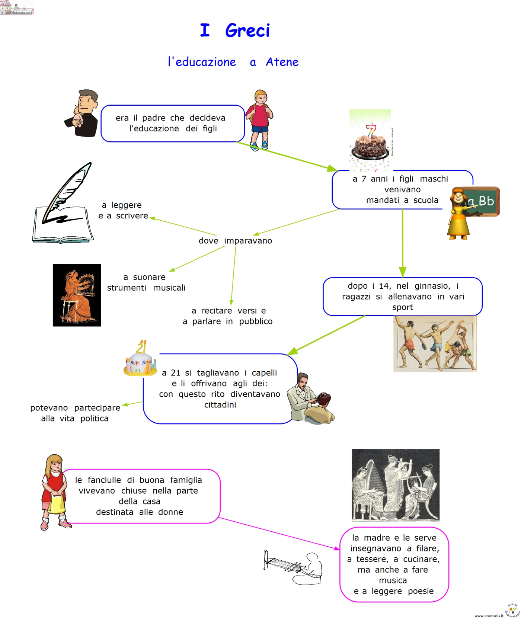
L’educazione del cittadino della polis
Il futuro cittadino veniva educato da maestri e/o filosofi

Slide 3
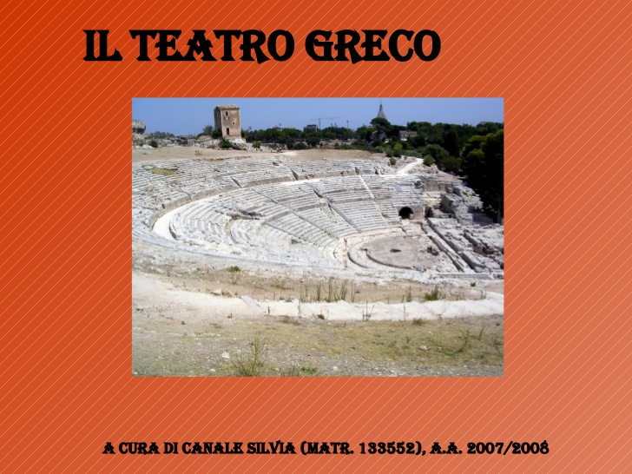
UNA CULTURA MODERNA
MA CHE RISALE AL V SEC A .C .

Slide 6
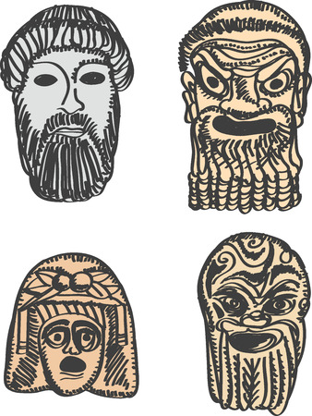
ORA TOCCA A TE ..DISEGNA O REALIZZA UNA MASCHERA GRECA UTILIZZANDO UN CARTONCINO COLORATO NERO O MARRONE

Slide 7
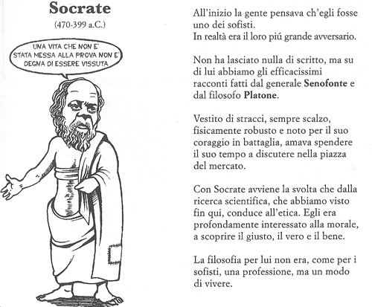
CURIOSITA’ FILOSOFICHE
…’’FILOSOFARE PER IMPARARE A PENSARE…’’
E ora che ne dici di una lezione di filosofia’
CLICCA SUL VIDEO E TI STUPIRAI DI
SAPERE DI NON SAPERE

Slide 8
IL CONCETTO DI DEMOCRAZIA IN GRECIA

Slide 10
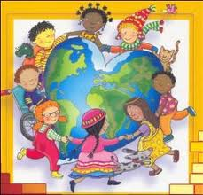
II PARTE LA GIORNATA DEI DIRITTI DEI BAMBINI

Slide 11
Sapevi che ogni bambino è tutelato da una Convenzione riconosciuta in tutto il mondo?
SEI DAVVERO MOLTO IMPORTANTE E NON SOLO PER I TUOI GENITORI..
TU SEI IL FUTURO DEL MONDO

Slide 12
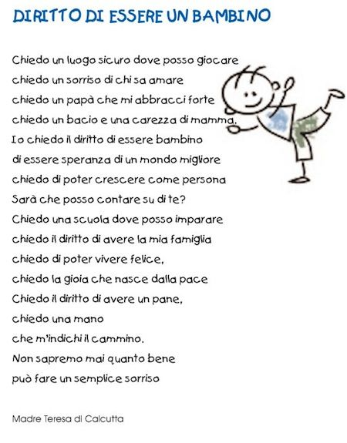
Questa poesia è stata scritta per i bambini da Madre Teresa di Calcutta, una suora che ha dedicato tutta la sua vita ai bambini che non avevano famiglia ,né una casa .. Tu credi che tutti i bambini siano felici? Credi che tutti possano andare a scuola come te? …
Cosa diresti ad un bambino che non può andare a scuola perché nel suo Paese non ci sono scuole, o perché c’è la guerra?
SCRIVI UNA BREVE LETTERA
PER INCORAGGIARLO
INIZIA COSI’
CARO BAMBINO,
MI CHIAMO ….
clicca

